Slide 1
لكي يظهر العرض بشكل جميل قم بتحميل هذا الخط: اسم الخط GE SS Two Light

Slide 3
المُلَخَصْ
للدرس السابق

Slide 4
أقسام الذبائح
الذبائح المشروعة
الذبائح المباحة
الذبائح الشركية

Slide 5
الذبائح المشروعة
وهي التي تذبح تقرباً إلى الله تعالى و تذبح على اسمه جل و علا .
المنذورة
الدم
الفدية
العقيقة
الهدي
الأضحية

Slide 6
الذبائح المباحة
وهي التي تذبح على اسم الله تعالى ولا يقصد بها التقرب إلى الله أو غيره ، وإنما يقصد بها الأكل ، مثل : التي تذبح للأهل ، أو للضيف.
جائزة

Slide 7
الذبائح الشركية
وهي التي تذبح لغير الله تعالى ، أو تذبح على غير اسمه.
محرمة

Slide 8
الوحدة الثانية :
الدرس التاسع
الذبح لله بمكان يذبح فيه لغير الله...
الحكمة من تحريم الذبح لله في مكان يذبح فيه لغير الله
3
حكم الذبح لله بمكان يذبح فيه لغير الله
2
المراد بالذبح بمكان يذبح فيه لغير الله
1
العناوين

Slide 9
وَالَّذِينَ اتَّخَذُوا مَسْجِدًا ضِرَارًا وَكُفْرًا وَتَفْرِيقًا بَيْنَ الْمُؤْمِنِينَ وَإِرْصَادًا لِّمَنْ حَارَبَ اللَّهَ وَرَسُولَهُ مِن قَبْلُ ۚ وَلَيَحْلِفُنَّ إِنْ أَرَدْنَا إِلَّا الْحُسْنَىٰ ۖ وَاللَّهُ يَشْهَدُ إِنَّهُمْ لَكَاذِبُونَ (107) لَا تَقُمْ فِيهِ أَبَدًا ۚ لَّمَسْجِدٌ أُسِّسَ عَلَى التَّقْوَىٰ مِنْ أَوَّلِ يَوْمٍ أَحَقُّ أَن تَقُومَ فِيهِ ۚ فِيهِ رِجَالٌ يُحِبُّونَ أَن يَتَطَهَّرُوا ۚ وَاللَّهُ يُحِبُّ الْمُطَّهِّرِينَ (108)

Slide 10
مسجد الضرار
قصة

Slide 11
الشركُ بالله أعظَمُ الذنوبِ على الإطلاق
ولذلك حرصت الشريعة الإسلامية على سد كل طريق يوصل إليه ، ومن ذلك الذبح لله في مكان يذبح فيه لغير الله ، حيث جاءت الأدلة الشرعية من الكتاب والسنة بالمنع منه.

Slide 12
المراد بالذبح لله في مكان يذبح فيه لغير الله
أن يذبح المسلم ذبيحة يتقرب بها إلى الله تعالى ، في موضع يذبح فيه المشركين ذبائحهم لألهتهم الباطلة.

Slide 13
حكم الذبح لله بمكان يذبح فيه لغير الله
يحرم
الذبح لله تعالى بمكان يُذبح فيه لغيره.

Slide 14
حكم الذبح لله بمكان يذبح فيه لغير الله
محرم
نذَرَ رجلٌ على عَهْد رسول الله صَلّى الله عَلَيْهِ وَسَلّم أَنْ يَنْحَر إبلاً ببُوانةَ فأَتَى رسولَ اللّهِ صَلّى الله عَلَيْهِ وَسَلّم فَسَأَله فقال: "هلْ كانَ فيها وثنٌ يُعْبدُ؟" قالَ: لا، قالَ: "فهلْ كان فيها عيدٌ من أعيادهم؟" فقال: لا، فقال: "أوفِ بنذركَ فإنّهُ لا وفاءَ لِنَذر في معصيةِ الله ولا في قطيعة رَحِمٍ ولا فيما لا يملكُ ابنُ آدمَ"
الدليل

Slide 15
الحكمة من تحريم الذبح لله في مكان يذبح فيه لغير الله....
1
سد الذريعة إلى الشرك بالله تعالى ؛ لأن الذبح في هذا المكان وسيلة للذبح فيه لغير الله تعالى
2
فيه تلبيس على الناس حيث يظنون أنه يذبح لغير الله تعالى .
3
ما فيه من التشبه بالمشركين وهو منهي عنه بذاته.

Slide 16
الحكمة من تحريم الذبح لله في مكان يذبح فيه لغير الله....
4
ما فيه من مشاركة المشركين في مواضع عباداتهم الباطلة ، وتكثير سوادهم.
5
ما فيه من تعظيم مواضع الشرك وإحيائها.
6
ما فيه من تقوية المشركين على شركهم ، وفرحهم إذا رأوا من يفعل ذلك

Slide 17
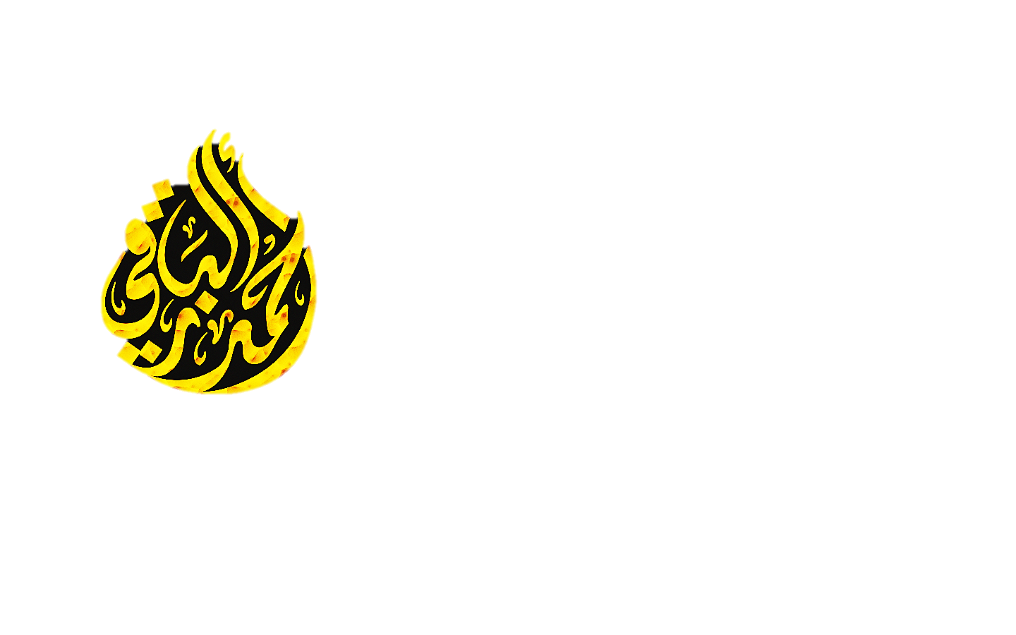
والسلام عليكم ورحمة الله وبركاته

